Slide 1
IX разред - Историја

Slide 2
Привредни, друштвени, научни, технолошки и културни развој
Привредни раст – 250% од 1948. до 1974.
Развој тржишне привреде.

Slide 3
Привредни, друштвени, научни, технолошки и културни развој
Друштвене промјене:
Жене у већини држава добиле право гласа.
Омладина – у друштву активнија.
Напредак у борби против расизма.
Укидање апартхејда – Нелсон Мендела.

Slide 4
Привредни, друштвени, научни, технолошки и културни развој
Научни и технолошки напредак:
Снажан развој науке и технике
Отварање нових универзитета, лабораторија, научних института
Откривање структуре молекула
Развој генетике
Развој медицине – борба против болести
Напредак саобраћаја

Slide 5
Привредни, друштвени, научни, технолошки и културни развој
Научни и технички напредак:
Први човјек у свемиру – Јуриј Гагарин 1961. године.
Први човјек на мјесецу – Нил Армстрог 1969. године.
Пораст животног стандарда.

Slide 6
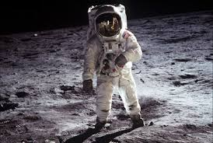
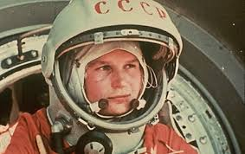
Привредни, друштвени, научни, технолошки и културни развој

Slide 7
Привредни, друштвени, научни, технолошки и културни развој
Масовна култура:
Рокенрол – израз демократизације друштва.
Филмска продукција.
Развој спорта.

Slide 8
Привредни, друштвени, научни, технолошки и културни развој
Задаци:
Уџбеник стр.157;
Одговори на питања
За оне који желе више:
Објасни- ,, Технико ти помажеш човјеку, а можеш му и одмоћи”
- негативне посљедице брзог развоја технике

